Slide 1
Q-TASK

Slide 2
Ohjeita
Vastaa kysymyksiin tai väittämiin oikean vaihtoehdon mukaisella liikkeellä
Toista liike 4–5 kertaa
Laittakaa hyvää poppia taustalle soimaan

Slide 3




Istumista pitäisi tauottaa ____ minuutin välein
Niskan venytys
Etureiden venytys
Takareiden venytys
Rintakehän avaus
90
60
30
10

Slide 4
Istumista pitäisi tauottaa ____ minuutin välein
Niskan venytys
Etureiden venytys
Takareiden venytys
Rintakehän avaus
90
60
30
10

Slide 5




Ensimmäiset Hyvinvointipäivät järjestettiin Vierumäellä vuonna…
Marssi paikallaan
X-hyppely
Kyykkyyn ─ ylös
Askellus tuolille
2008
2005
2010
Kukaan ei muista

Slide 6
Ensimmäiset Hyvinvointipäivät järjestettiin Vierumäellä vuonna…
Marssi paikallaan
X-hyppely
Kyykkyyn ─ ylös
Askellus tuolille
2008
2005
2010
Kukaan ei muista

Slide 7




SAKU ry:n uusin tapahtuma SAKUgames on _____lajin combo
Hyvää huomenta
Vartalon sivutaivutus
Ylävartalon kierto
Jalkojen nosto ylös
7
5
10
3

Slide 8
SAKU ry:n uusin tapahtuma SAKUgames on _____lajin combo
Hyvää huomenta
Vartalon sivutaivutus
Ylävartalon kierto
Jalkojen nosto ylös
7
5
10
3

Slide 9




Kevään 2018 SAKUstars järjestetään…
Nyrkkeily
Alakoukut
Pystypunnerrus
Käsien pyöritys
Espoo
Kuopio
Helsinki
Kokkola

Slide 10
Kevään 2018 SAKUstars järjestetään…
Nyrkkeily
Alakoukut
Pystypunnerrus
Käsien pyöritys
Espoo
Kuopio
Helsinki
Kokkola

Slide 11


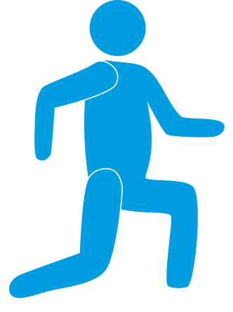

Smartmoves.fi-sivustolta et löydät materiaaleja amikseen
Kyykky tuolille
Sivupotku
Askelkyykky
Varpaille nousu
Tauko-liikunnasta
Toiminnal-lisesta oppimisesta
Hyvin-voinnin eri teemoista
Mopojen tuunauksesta

Slide 12
Smartmoves.fi-sivustolta et löydät materiaaleja amikseen
Kyykky tuolille
Sivupotku
Askelkyykky
Varpaille nousu
Tauko-liikunnasta
Toiminnal-lisesta oppimisesta
Hyvin-voinnin eri teemoista
Mopojen tuunauksesta

Slide 13




Liikkuva amis…
Yhden jalan seisonta
Kantapäillä seisonta
Kropan nosto ylös
Käsien pyöritys eri suuntiin
Ei häiriköi
Jaksaa painaa
Ei hajota paikkoja, paitsi vahingossa
Oppii paremmin

Slide 14
Liikkuva amis…
Yhden jalan seisonta
Kantapäillä seisonta
Kropan nosto ylös
Käsien pyöritys eri suuntiin
Ei häiriköi
Jaksaa painaa
Ei hajota paikkoja, paitsi vahingossa
Oppii paremmin

